Slide 1

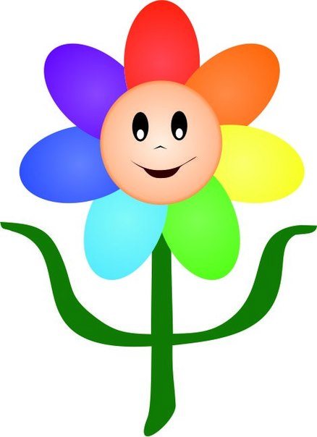
«Цветик-семицветик»
Музыкально-дидактическая
игра для детей
старшего дошкольного
возраста

Slide 2
Цель: Закрепление пройденного музыкального репертуара.
Задачи:
Развивать певческие навыки, музыкальную память;
Улучшать качество исполнения музыкально-ритмических движений.
Ход игровых действий: Детям предлагается по очереди выбирать лепесток любого цвета. Музыкальный руководитель, управляя презентацией, включает музыку выбранного лепестка, дети слушают и угадывают название песни, игры или танца. Если произведение правильно угадано, на выбранном лепестке появляется картинка, соответствующая названию и содержанию произведения. После этого дети исполняют музыкальный номер.

Slide 3
